Slide 1

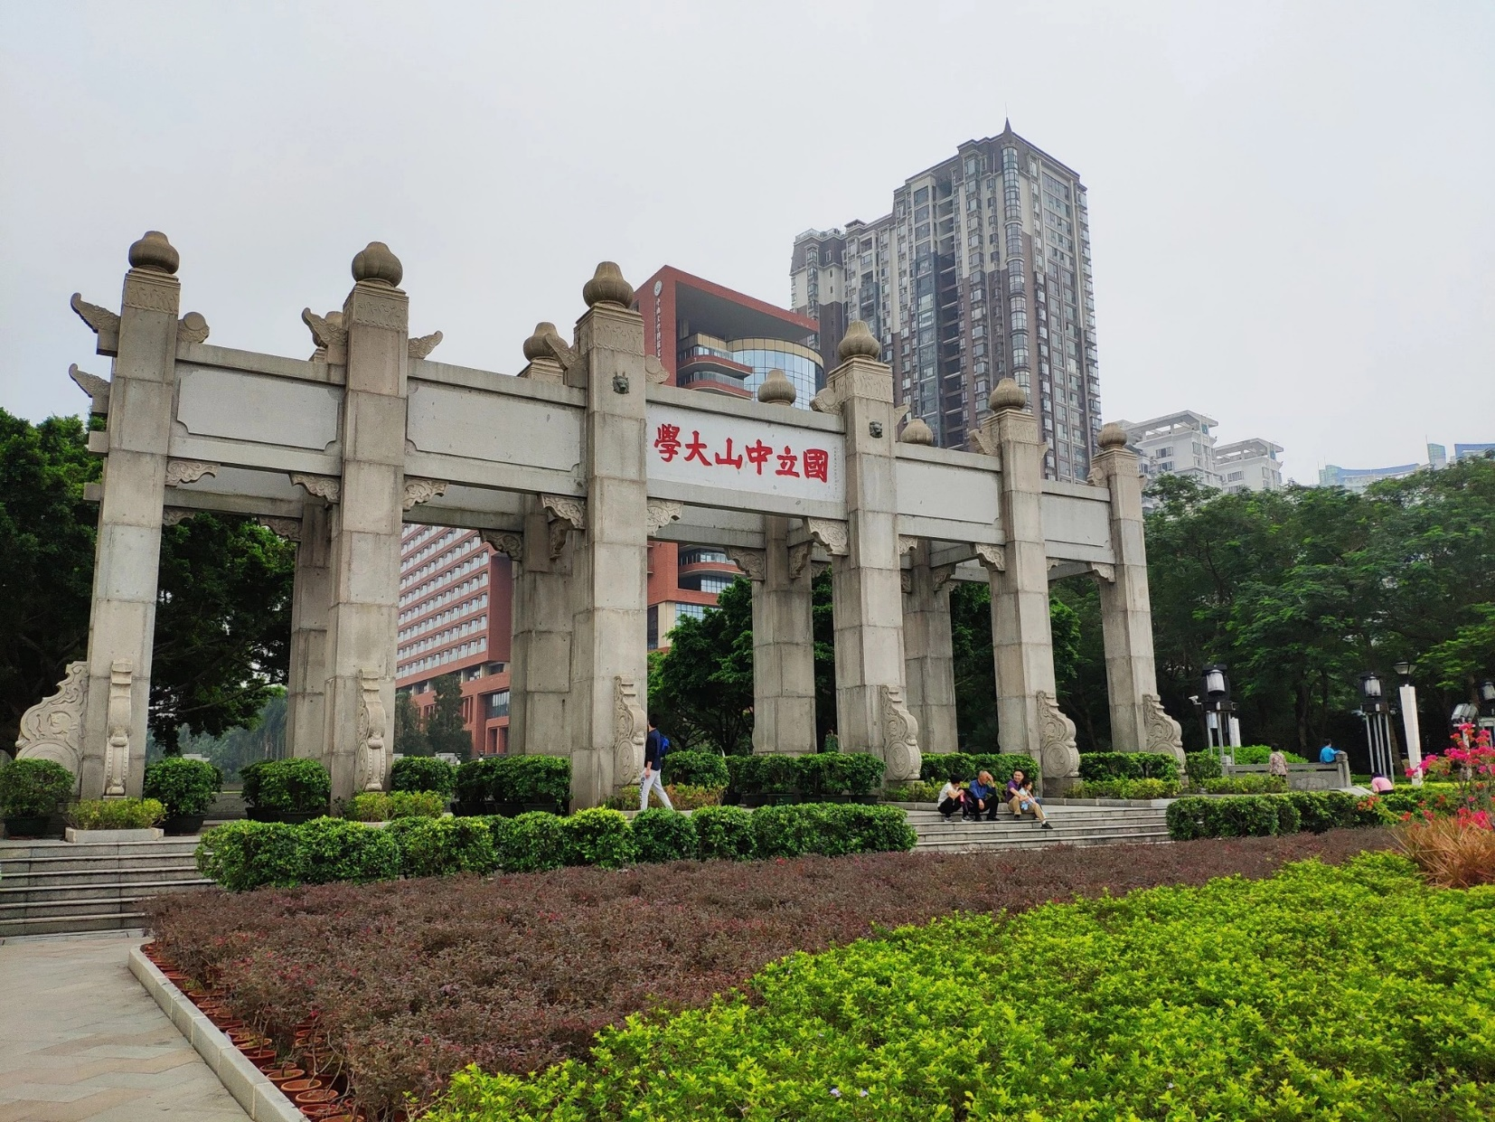
C语言程序设计
谢洁旻 中山大学智能工程学院
邮箱： xiejm28@mail.sysu.edu.cn

Slide 2
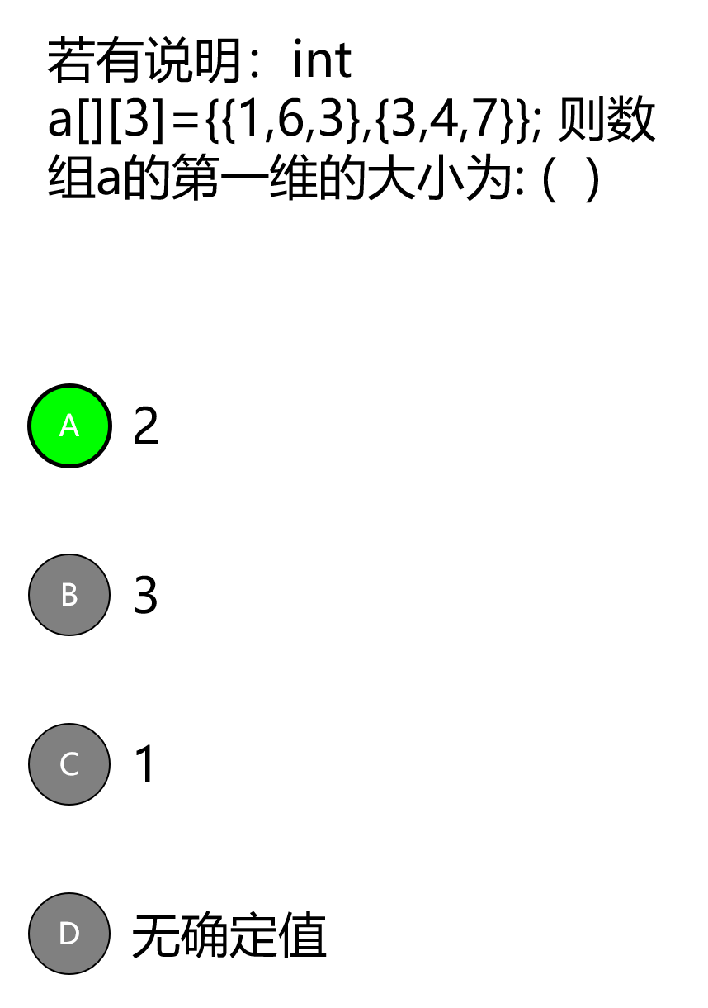
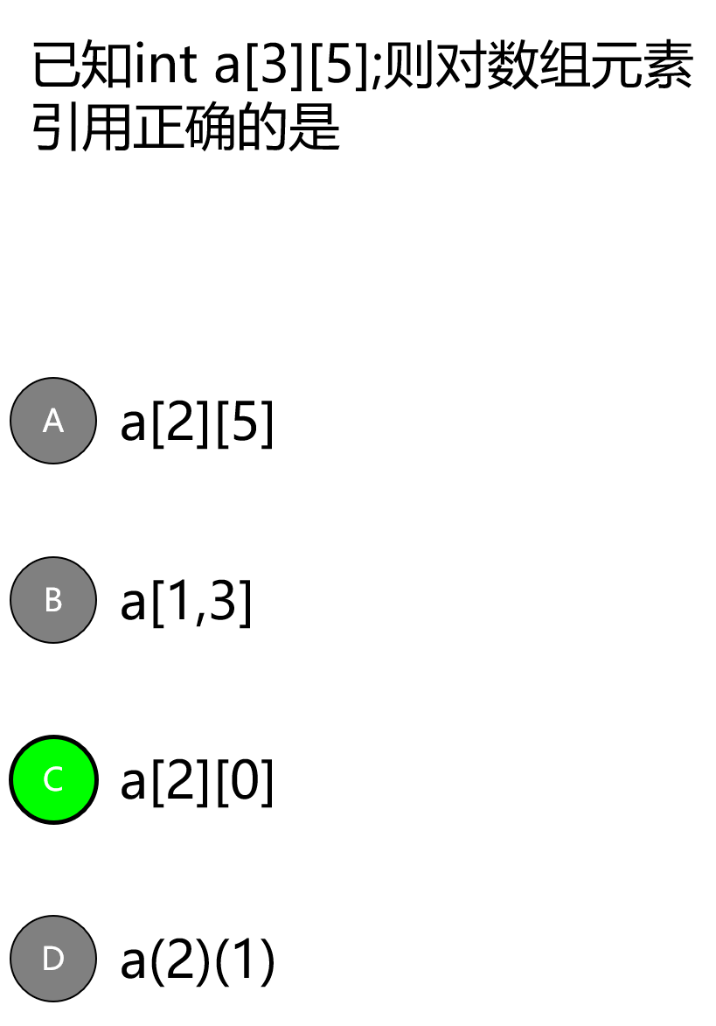
讲解

Slide 3
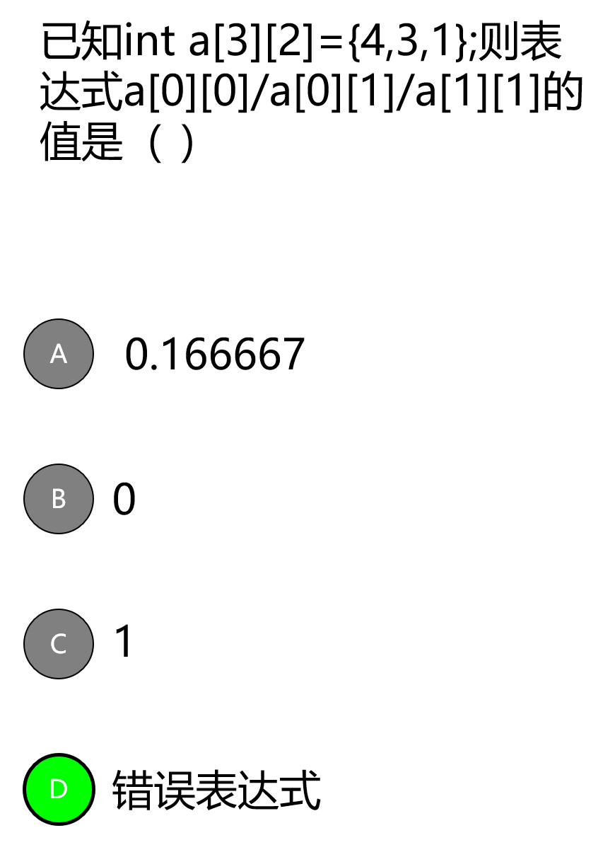
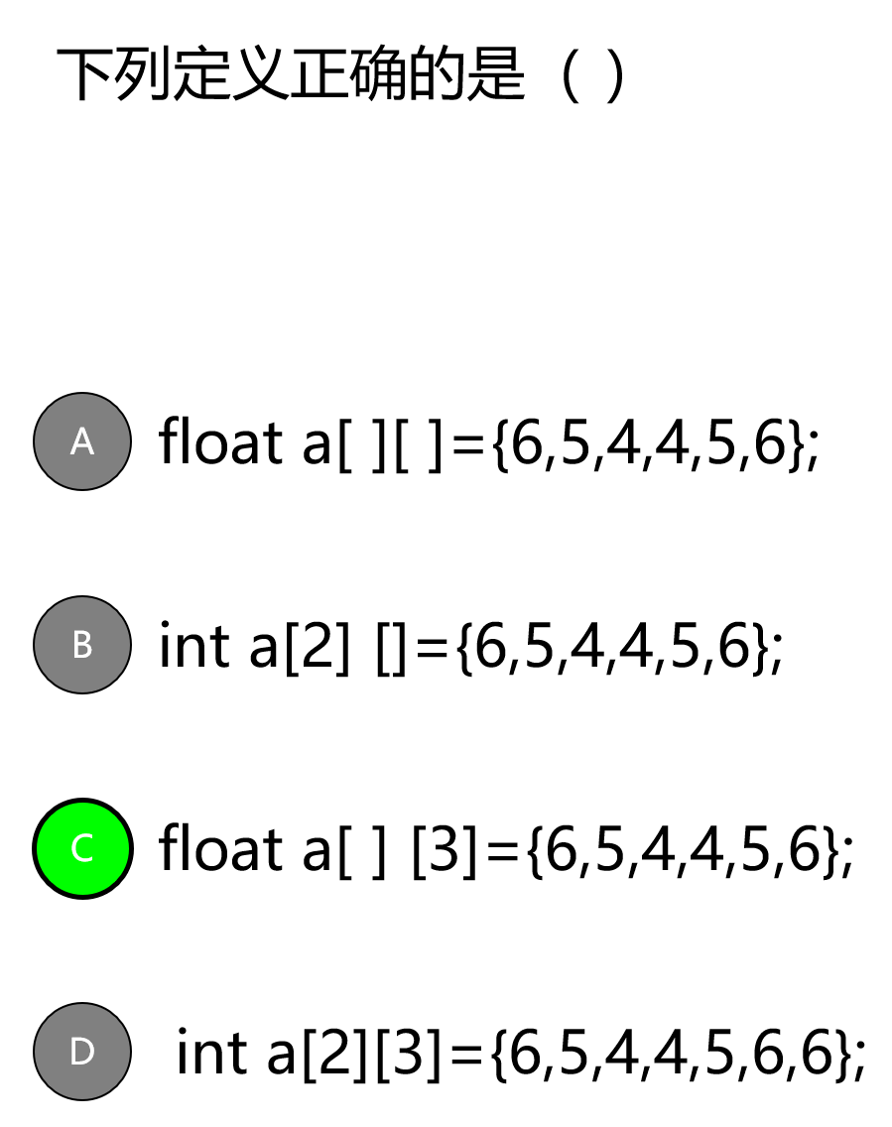
讲解

Slide 4
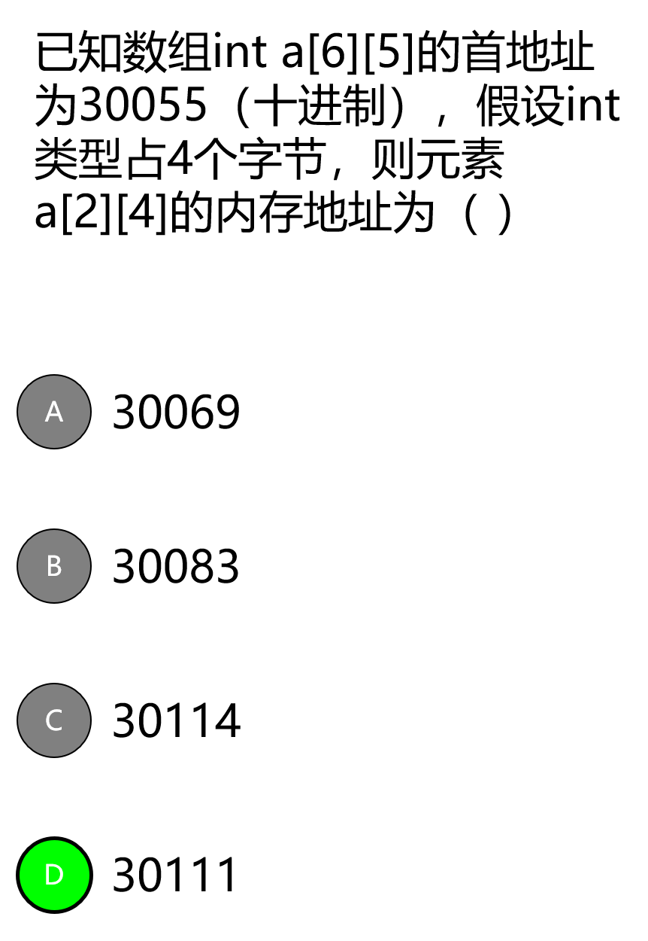
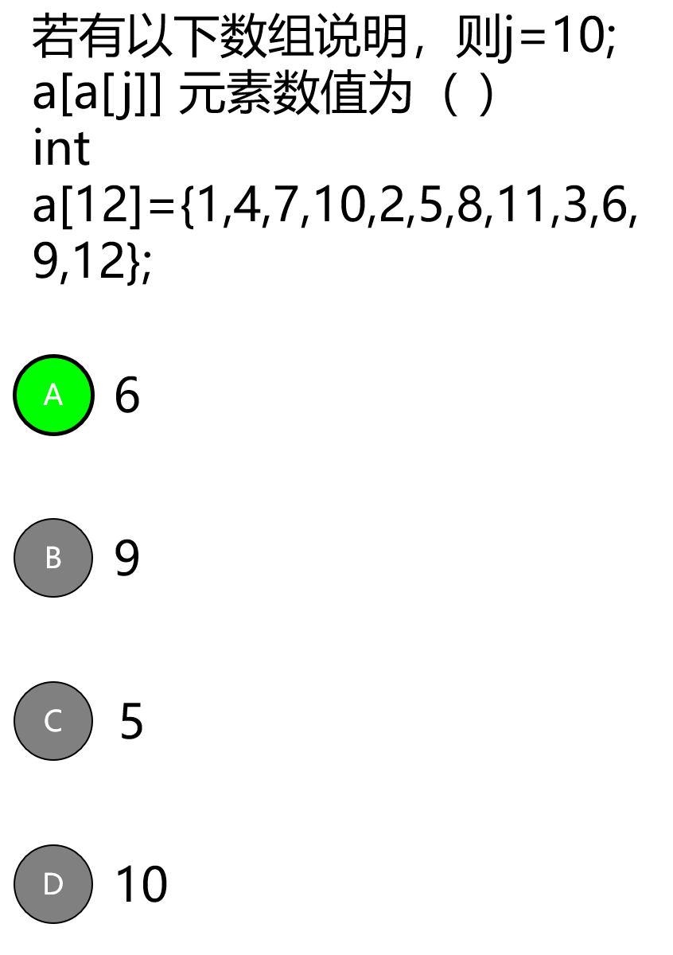
讲解

Slide 5
讲解
以下程序按下面指定的数据给x数组的下三角置数，并按如下形式输出，请填空。
4
3 7
2 6 9
1 5 8 10
#include <stdio.h>
int main()
{
int x[4][4],n=0,i,j;
for(j=0;j<4;j++)
for(i=3;i>=j; i--) {n++;x[i][j]= n ;}
for(i=0;i<4;i++)
{
for(j=0; j<=i; j++) printf("%3d", x[i][j]);
printf(" \n");
}
return 0;
}

Slide 6

单选题
1分
下列程序的输出会是什么?
int a[3]={1,2,3};
for(i=0;i<3;i++);
printf(“%d,”, a[i]);
A
0,1,2
B
1,2,3
C
1,2
D
程序有误
提交

Slide 7
讲解
#include<stdio.h>
#include<math.h>
int main()
{
int number,judge;
double gewei,shiwei,baiwei,shuixian;
for(number=100;number<=999; number++) //判断是否是三位数
{
gewei=number%10;//个位数计算
shiwei=(number/10)%10;//十位数计算
baiwei=number/100;//百位数计算
//水仙花数的公式，如果不会的话也可以直接写成连乘
shuixian=pow(gewei,3.0)+pow(shiwei,3.0)+pow(baiwei,3.0);
judge=(int)shuixian;//强制类型转换
if(judge==number)//判断是否是水仙花数
    {
    printf("%d,",number);
    }
}
return 0;
}
1、水仙花数
输出所有的“水仙花数”，所谓“水仙花数”是指一个3位数，其各位数字的立方和等于该数本身。例如，153是水仙花数，因为153=1³+5³+3³。
POW，是C中的数学函数，功能为计算x的y次幂，返回幂指数的结果。

Slide 8
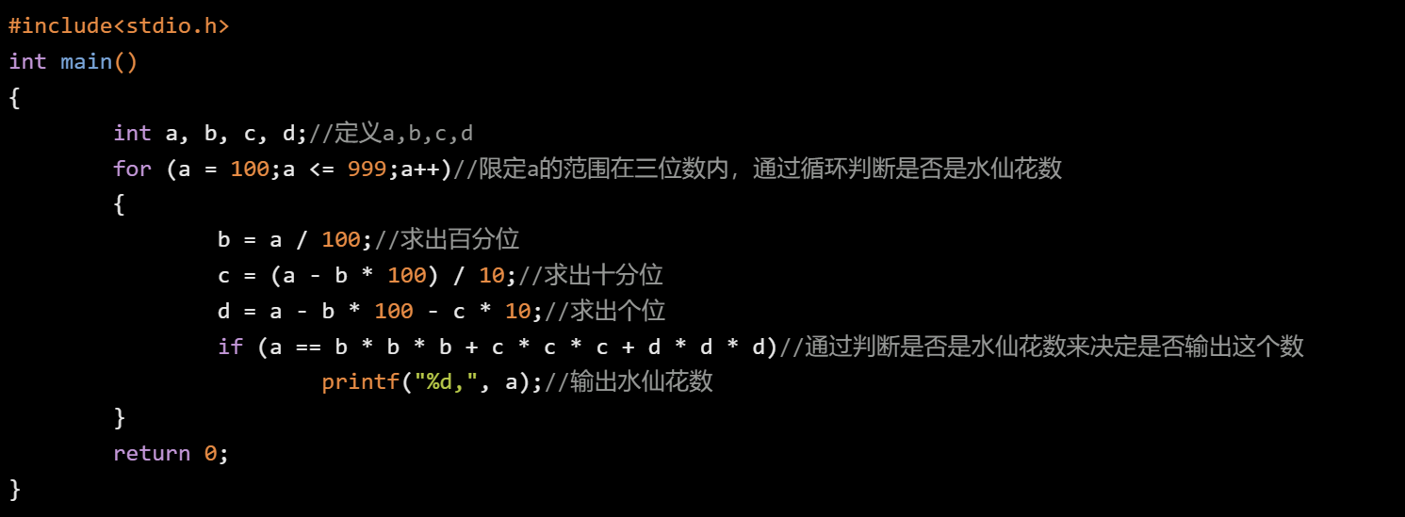
讲解

Slide 9
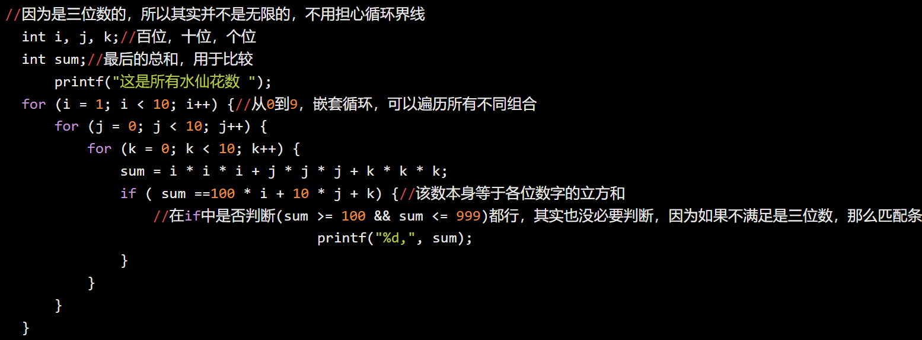
讲解

Slide 10
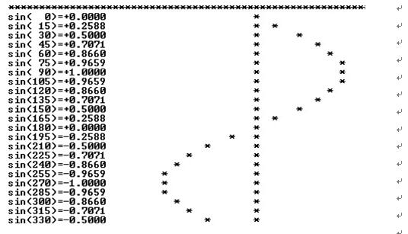
讲解
2、SIN函数曲线
编写程序在屏幕上打印如下的SIN函数曲线。注意，采用循环语句和math.h中的sin函数来编写程序输出曲线，不能直接用输出函数直接输出。

Slide 11
#include <stdio.h>
#include <math.h>
int main(){
//从0到360，间隔为15
int i=0,j=0;
double t;
double zero=1e-6;
//打印y轴
printf("**********************************************************\n");
for (j=0;j <=360;j=j+15){
t=sin(2*3.1415926*j/360);//sin函数用的单位是弧度
printf("sin(%3d)=%+.4lf",j,t);//格式设置
if (t>zero){
for (i=0;i <24;i++)
printf(" ");
printf("*");
for (i=0;i <t*16;i++)
printf(" ");
printf("*");
}//t>0的情况
else if (t <-zero){
for (i=0;i <24+t*16;i++)
printf(" ");
printf("*");
for (i=0;i <-t*16-2;i++)
printf(" ");
printf("*");
}//t<0的情况
else {
for (i=0;i <24;i++)
printf(" ");
printf("*");
}//t==0的情况
printf("\n");
}
return 0;
}
讲解
2、SIN函数曲线
编写程序在屏幕上打印如下的SIN函数曲线。注意，采用循环语句和math.h中的sin函数来编写程序输出曲线，不能直接用输出函数直接输出。

Slide 12
讲解
#include <stdio.h>
#include <math.h>
int main(){
//从0到360，间隔为15
int i=0,j=0;
double t;
double zero=1e-6;
//打印y轴
printf("**********************************************************\n");
for (j=0;j <=360;j=j+15){
t=sin(2*3.1415926*j/360);//sin函数用的单位是弧度
printf("sin(%3d)=%+.4lf",j,t);//格式设置
if (t>zero){
for (i=0;i <24;i++)
printf(" ");
printf("*");
for (i=0;i <t*16;i++)
printf(" ");
printf("*");
}//t>0的情况
2、SIN函数曲线
编写程序在屏幕上打印如下的SIN函数曲线。注意，采用循环语句和math.h中的sin函数来编写程序输出曲线，不能直接用输出函数直接输出。

Slide 13
讲解
else if (t <-zero){
for (i=0;i <24+t*16;i++)
printf(" ");
printf("*");
for (i=0;i <-t*16-2;i++)
printf(" ");
printf("*");
}//t<0的情况
else {
for (i=0;i <24;i++)
printf(" ");
printf("*");
}//t==0的情况
printf("\n");
}
return 0;
}
2、SIN函数曲线
编写程序在屏幕上打印如下的SIN函数曲线。注意，采用循环语句和math.h中的sin函数来编写程序输出曲线，不能直接用输出函数直接输出。

Slide 14
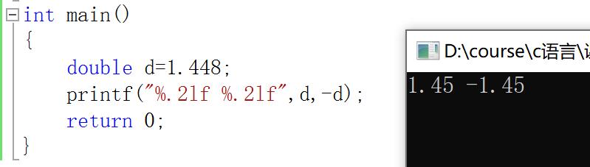
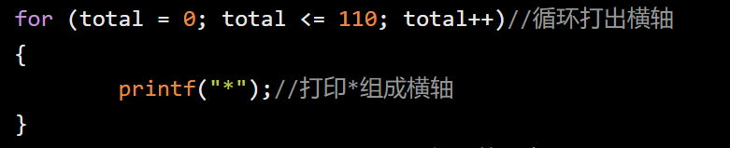
讲解

Slide 15
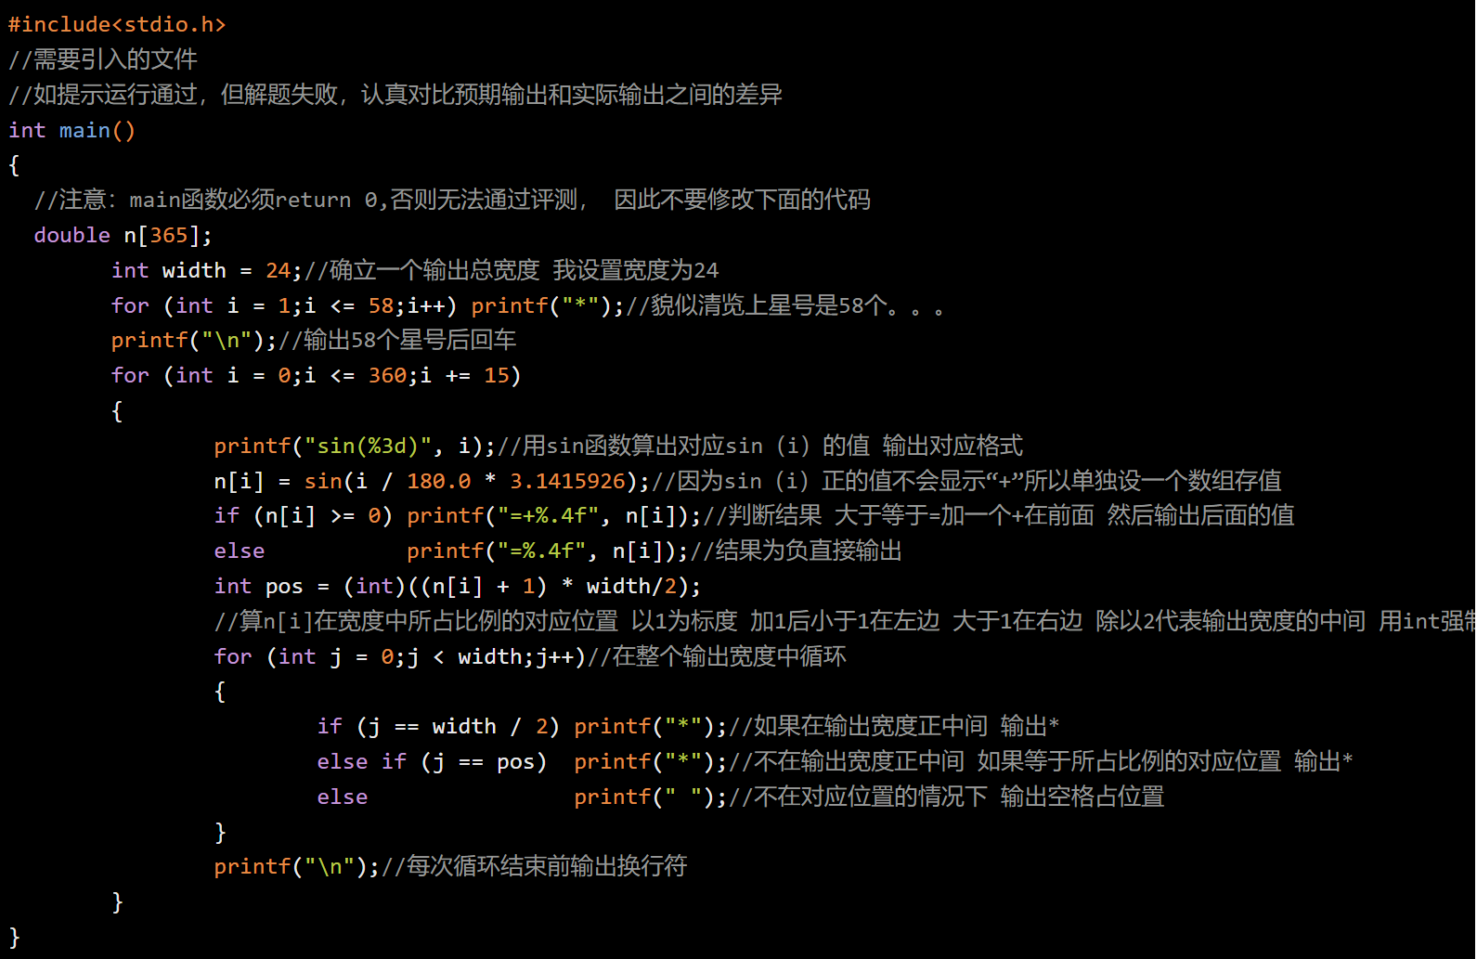
讲解

Slide 16
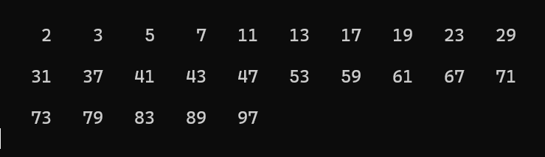
讲解
#include<stdio.h>
#include<math.h>
int main()
{
int i,j,n,a[101];
for(i=2;i<=100;i++)
a[i]=i;//set value from a[2] to a[100]
a[1]=0;
for(i=2;i<sqrt(100.0);i++)
for(j=i+1;j<=100;j++)
{
if(a[i]!=0&&a[j]!=0)
if(a[j]%a[i]==0)
a[j]=0;//delete if it is not a prime number
}
printf("\n");
for(i=2,n=0;i<=100;i++)
{
if(a[i]!=0)
{
printf("%5d",a[i]);//print prime numbers
n++;
}
if(n%10==0)
printf("\n");
}
printf("\n");
return 0;
}
3. P165 1
用筛选法求100之内的素数。

Slide 17
讲解
#include<stdio.h>
#include<math.h>
int main()
{
int i,j,n,a[101];
for(i=2;i<=100;i++)
a[i]=i;//set value from a[2] to a[100]
a[1]=0;
for(i=2;i<sqrt(100.0);i++)
for(j=i+1;j<=100;j++)
{
if(a[i]!=0&&a[j]!=0)
if(a[j]%a[i]==0)
a[j]=0;//delete if it is not a prime number
}
3. P165 1
用筛选法求100之内的素数。

Slide 18
讲解
3. P165 1
用筛选法求100之内的素数。
printf("\n");
for(i=2,n=0;i<=100;i++)
{
if(a[i]!=0)
{
printf("%5d",a[i]);
n++;
} //print prime numbers
if(n%10==0)
printf("\n");
}
printf("\n");
return 0;
}

Slide 19
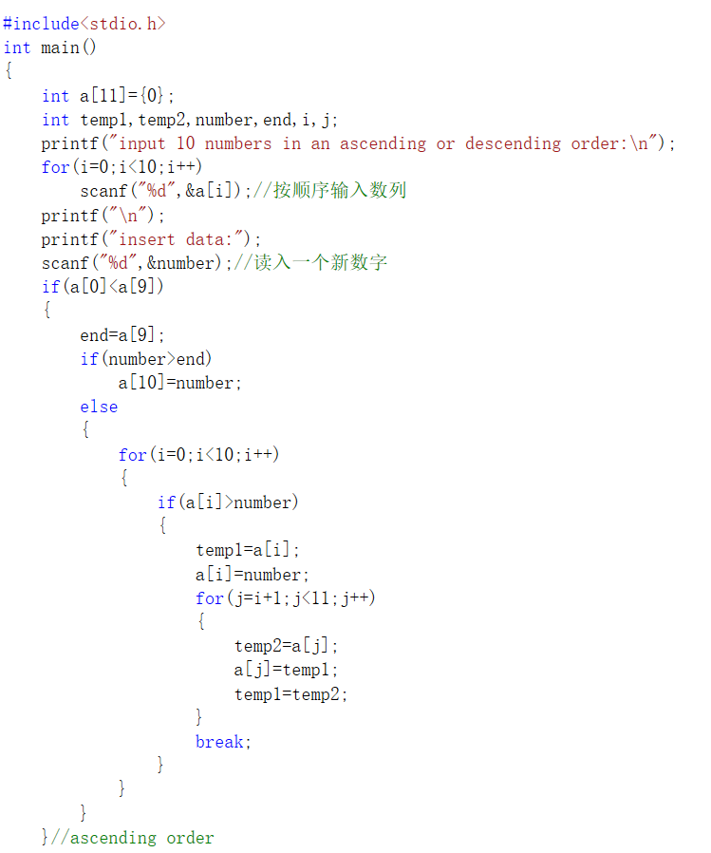
讲解
4. P165 4
有一个已排好序的数组，要求输入一个数后，按原来排序的规律将它插入数组中。

Slide 20
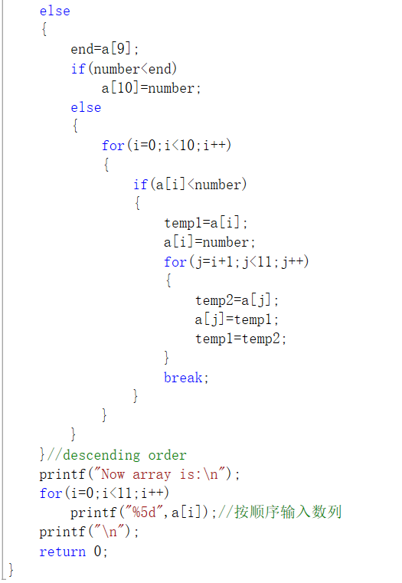
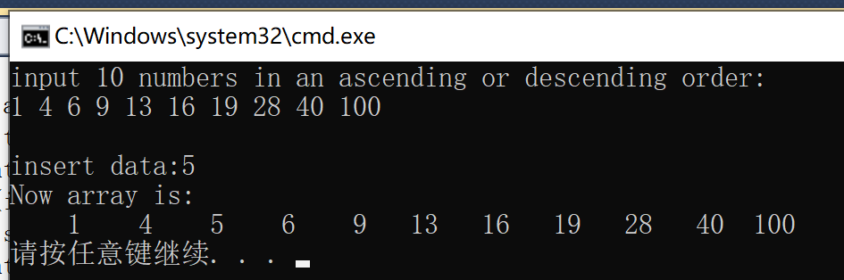
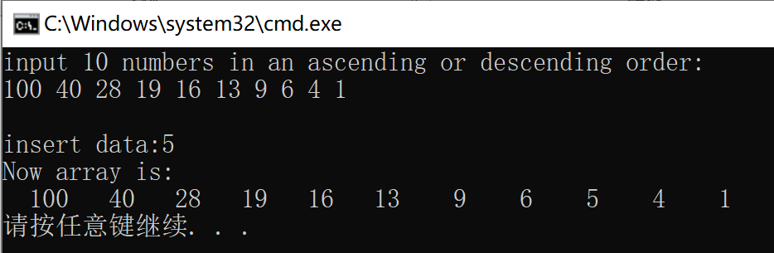
讲解
4. P165 4
end的作用是什么？
可以去掉，直接用a[9]

Slide 21
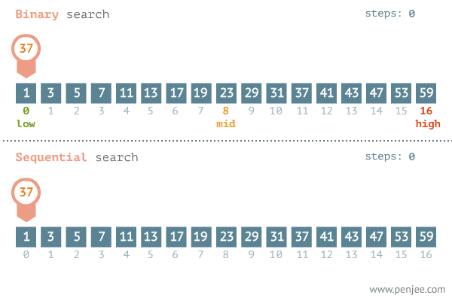
讲解
5. P166 9
有15个数按由大到小顺序存放在一个数组中，输入一个数，要求用折半查找法找出该数是数组中第几个元素的值。如果该数不在数组中，则输出“无此数”。
折半查找法：
① 首先确定整个查找区间的中间位置 mid = (left + right)/2 。
② 用待查关键字值与中间位置的关键字值进行比较；若相等，则查找成功；若大于，则在后（右）半个区域继续进行折半查找；若小于，则在前（左）半个区域继续进行折半查找。
③ 对确定的缩小区域再按折半公式，重复上述步骤。最后，得到结果：要么查找成功， 要么查找失败。折半查找的存储结构采用一维数组存放。

Slide 22
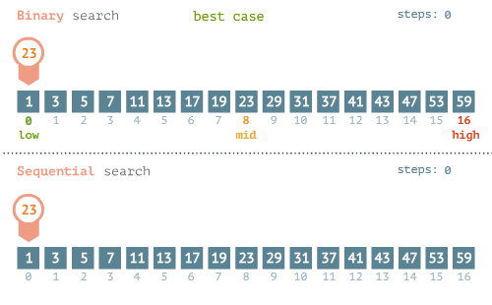
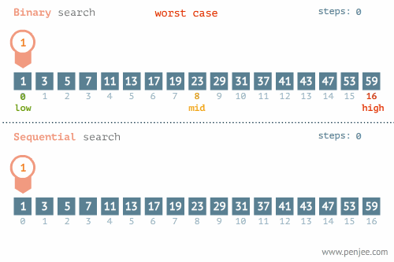
讲解
5. P166 9

Slide 23
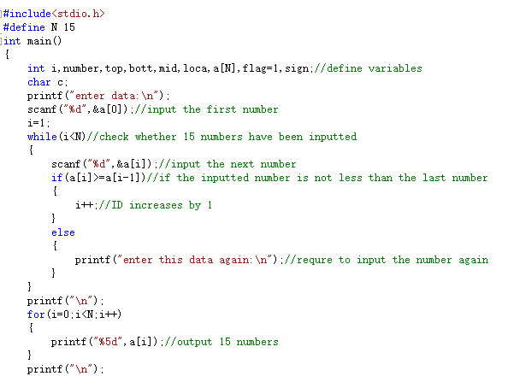
讲解
5. P166 9

Slide 24
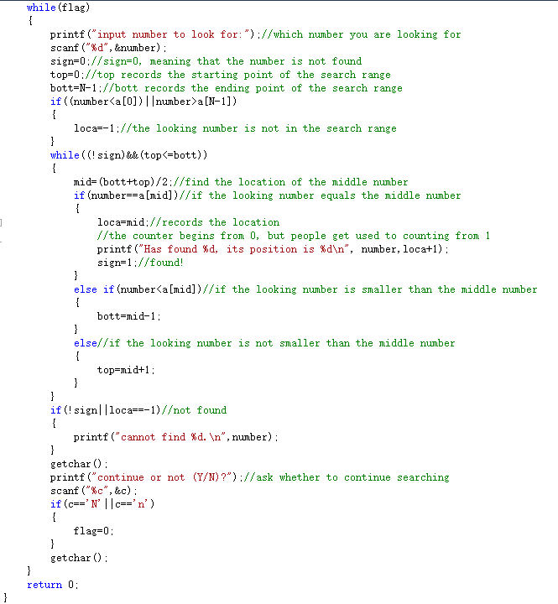
讲解
5. P166 9

Slide 25
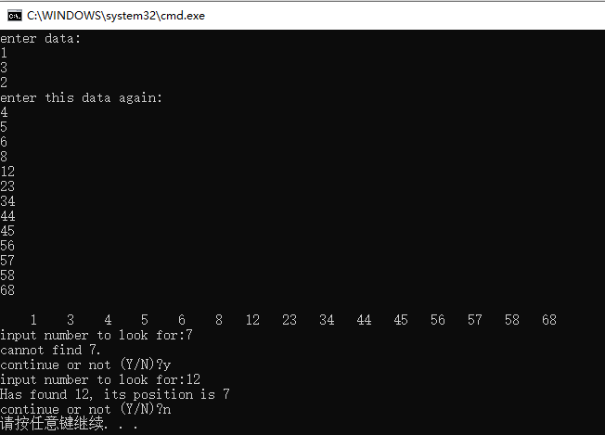
讲解
5. P166 9

Slide 26
THANKS
谢谢大家

